Slide 1



Network Monitoring Tool
Christoph Kiank – BITMARCK Technik GmbH
Hamburg, 15. Mai 2018

Slide 2
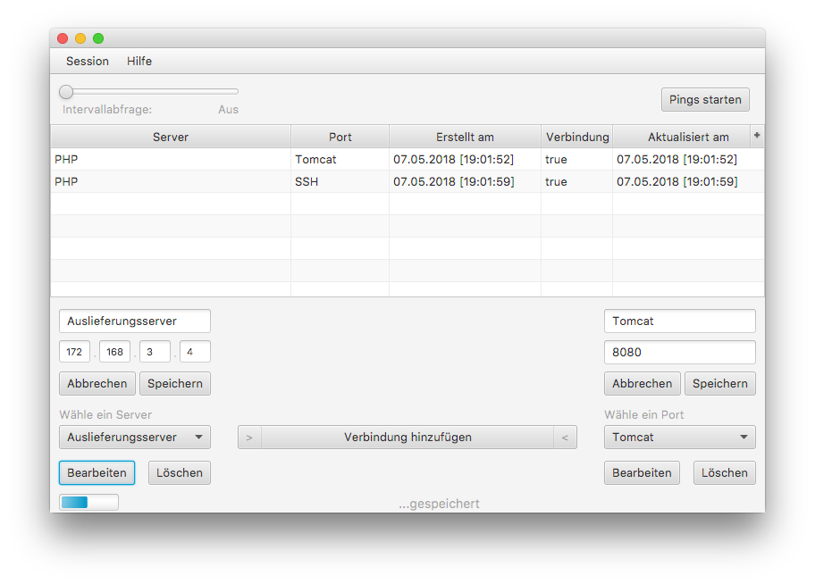
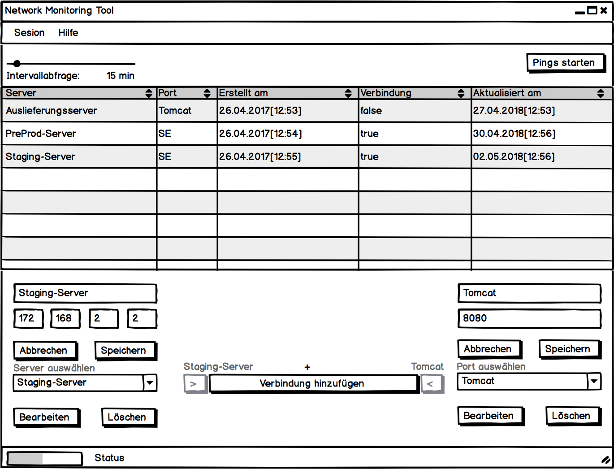

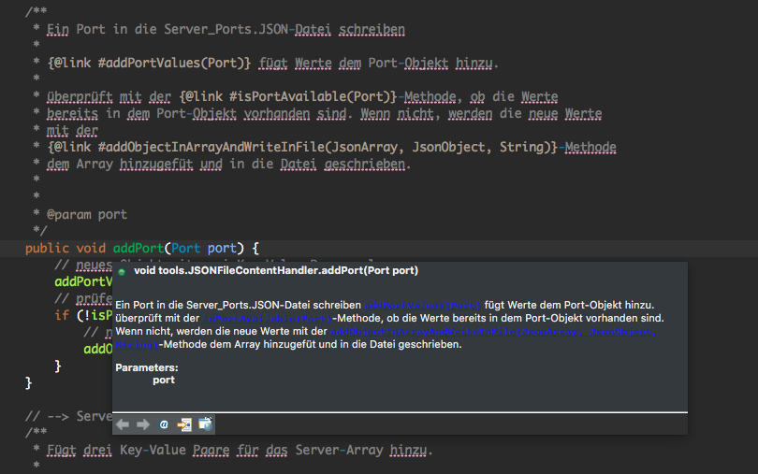



















Agenda
Einleitung
Ist-Zustand
Soll-Zustand
Kosten-Nutzen
Entwurf
Umsetzung
Fazit
Notes:
Einleitung:
-> Überblick über Projektumfeld bei der BITMARCK
Ist:
-> Welche Probleme in der Abteilung vorlagen
Soll:
-> Wie das Problem gelöst werden soll
Kosten/Nutzen:
-> Berechtigt zu programmieren? JA/NEIN?
-> Welche Kosten des Projektes
-> Welche Ersparnis nach Beendigung
Entwurf:
-> geplanter Anwendungsablauf
Umsetzung:
-> Wo/Wie Funktionen implementiert
Fazit:
-> Was gelernt?
-> Wie könnte es weiter gehen?

Slide 3

Projektumfeld
BITMARCK Technik GmbH in Hamburg
Praktikumsbetrieb für 13 Monate
bitGo_Suite
bitGo_App
bitGo_KV
bitGo_GS
bitGo_KV
bitGo_GS
Notes:
-> 13 Monate Praktikum bei BITMARCK
-> Zuerst kleine Projekte im bitGo_KV-Team
-> Projektarbeit für das bitGo-GS-Team
-> im Folgenden kurze Erläuterung

Slide 4
bitGo_GS
Verbindungspunkt zwischen Krankenkassen und Versicherten
Krankenkasse → Webpräsens
Versicherte können z.B. Adresse ändern, AU hochladen etc.
Notes:
Verbindungspunkt
- KK -> Webpräsens
- V -> Daten, wie Adresse ändern
-> AU hochladen

Slide 5
Desktop-Applikation zur Überwachung von Servern

Slide 6

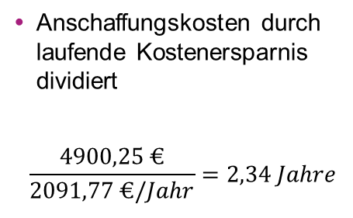
Amortisationsdauer
Anschaffungskosten durch laufende Kostenersparnis dividiert
$$\frac{4900,25 €}{2091,77 €/Jahr}=2,34 Jahre$$
Amortisationszeitpunkt
$$≈2,34 Jahre$$
Projektkosten

